Slide 1

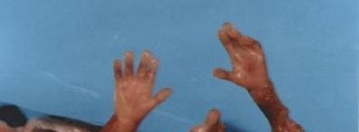
POBAČAJ
Osjetljiv problem / stručan, etički, politički

Slide 2

SADRŽAJ
Pobačaj
Mogući razlozi za pobačaj
Etička razmišljanja o pobačaju
Religijska razmišljanja o pobačaju

Slide 3
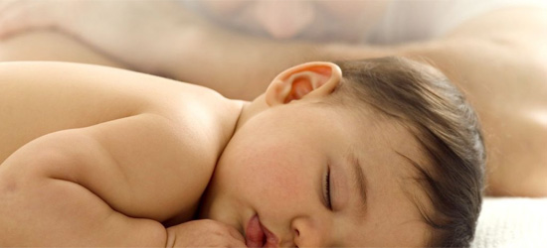
POŠTIVANJE LJUDSKOG ŽIVOTA
OD ZAČEĆA DO SMRTI
temeljno je etičko načelo
za medicinske sestre i sve zdravstvene
djelatnike

Slide 4
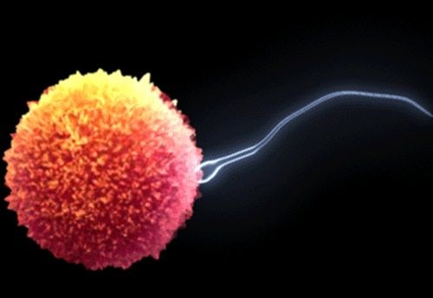
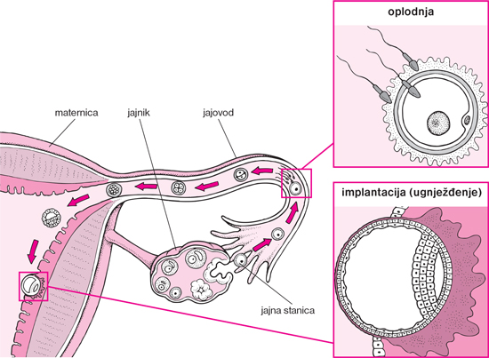
Oplodnja
je spajanje spermija s jajnom stanicom
pri čemu nastaje zigota
Zigota je prvi stadij
embrija / zametka
U kojem se 23 majčina
kromosoma spajaju s
23 očeva kromosoma

Slide 5
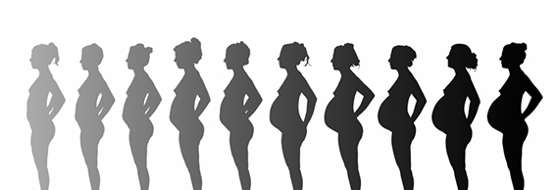
Trudnoća
- traje od trenutka oplodnje do porođaja
Vrijeme trajanja trudnoće računa se na dva načina:
1. u mjesecima razvoja zametka počevši od dana oplodnje
2. u tjednima izostanak mjesečnice, pri čemu se broji vrijeme od prvog dana zadnje mjesečnice
Kada žena primjeti da je trudna jer joj mjesečnica kasni,
ona je trudna barem 14 dana

Slide 6
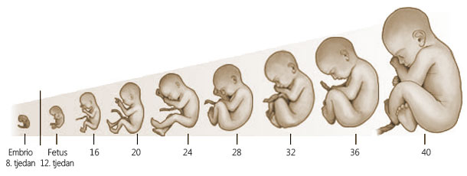
Razvoj djeteta po tjednima
EMBRIJ - od začeća do kraja 8. tjedna trudnoće
FETUS - od 9. tjedna trudnoće (formiraju se unutrašnji
organi) do rođenja

Slide 7
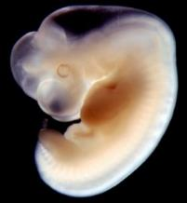
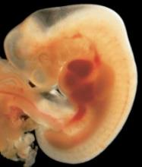
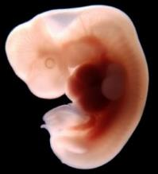
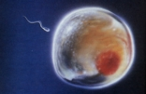
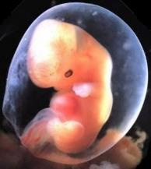
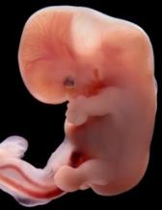
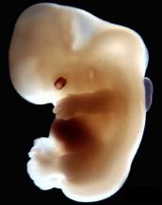
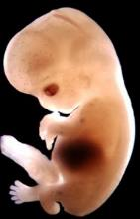
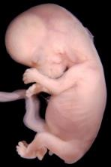
RAZVOJ PLODA DO 12. TJEDNA
početak trudnoće
4. tjedan
5. tjedan
6. tjedan
7. tjedan
8. tjedan
9. tjedan
10. tjedan
11.-12. tjedan

Slide 8
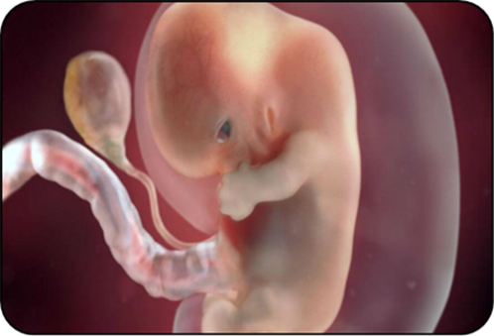
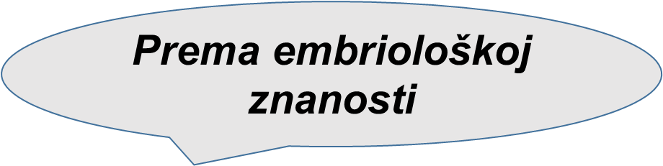
21 dan nakon začeća:javljaju se prvi otkucaji srca
nakon 4 tjedna uspostavljen je cijeli embrionalni optok krvi
u 5 tjednu trudnoće: mozak počinje ubrzano rasti
u 7 tjednu započinju prvi spontani pokreti
s navršenih 8 tjedana ima slijedeće značajke:
prepoznatljivo ljudsko vanjsko obličje
razvijene udove i osnove unutarnjih organa
izražena unutarnja i vanjska spolna obilježja
započeto okoštavanje

Slide 9
Razmislite o sljedećim tvrdnjama…
Pobačaj je uvijek moralne nedopustiv
Pobačaj je moralno dopustiv ako nastavak trudnoće ugrožava život žene
Pobačaj je moralno dopustiv ako nastavak trudnoće ugrožava fizičko i mentalno zdravlje žene
Pobačaj je moralno dopustiv ako je trudnoća posljedica silovanja
Pobačaj je moralno dopustiv ako je ženin socijalni i ekonomski status nepovoljan
Pobačaj je moralno dopustiv ako postoje malformacije ploda
Pobačaj je moralno dopustiv jer žena ima pravo odlučivati o svojem tijelu
Pobačaj je moralno nedopustiv ali ipak mora biti zakonski reguliran

Slide 10
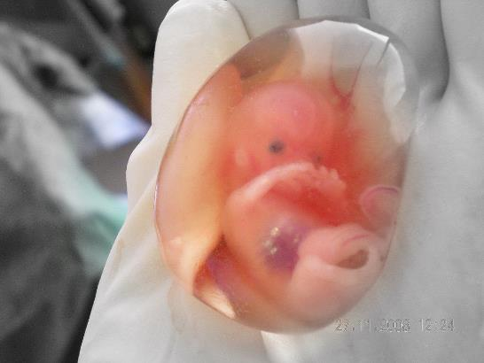
POJAM "POBAČAJ„
uklanjanje ploda i posteljice iz maternice
POBAČAJ ili ABOTRUS (lat. abortio - pobacivanje) označava prekid trudnoće prije sposobnosti za samostalan život
(nekada se granica uzimala do 28. tjedna, i težine do 1000 g
a danas do 20. tjedna i do 500 g)
pobačeni fetus u 10. tjednu trudnoće, koji je uklonjen jer je žena imala rak

Slide 11
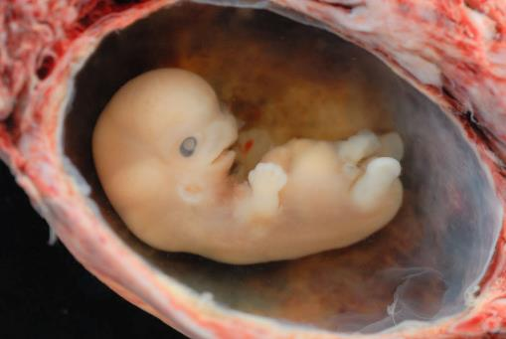
PODJELA POBAČAJA- prema nastanku
SPONTANI (nenamjerni prekid trudnoće, izazvan npr. traumama, nepravilnošću ženinih reproduktivnih organa, infekcijama, upalama, padovima, udarcima i sl.)
NAMJERNI (INDICIRANI, INDUCIRANI, ARTEFICIJELNI) izazvani prekid trudnoće koji se vrši pomoću raznih sredstava i metoda
spontani pobačaj
oko 6. tjedna trudnoće

Slide 12
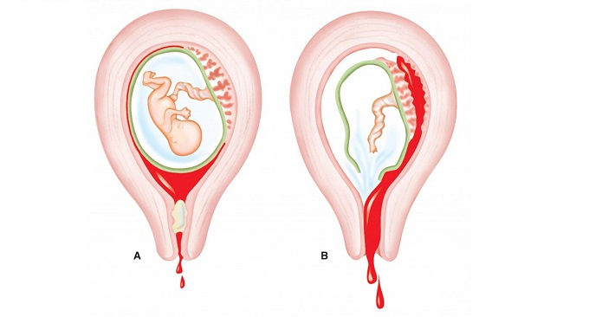
SPONTANI POBAČAJ
Spontani pobačaj definira se kao gubitak trudnoće prije nego je plod sposoban za samostalni život izvan maternice, obično 20-og tjedna trudnoće ili ukoliko je težina fetusa manja od 500 grama
Najčešći rizični čimbenici uključuju: dob trudnice, prethodne spontane pobačaje i pušenje
Kad je riječ o dobi, najviše spontanih pobačaja događa se nakon 40. godine života, a posebice nakon 45

Slide 13
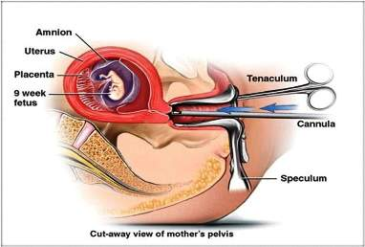
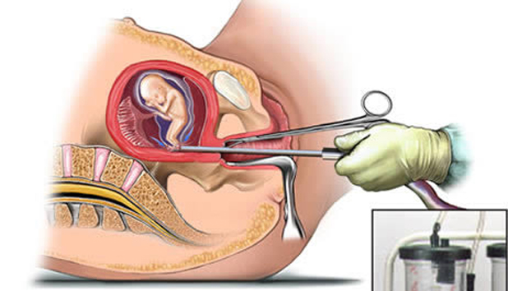
INDUCIRANI POBAČAJ
izazvani, namjerni, artificijelni
namjerno prekidanje trudnoće izvođenjem kirurškog zahvata (kirurški pobačaj) ili primjenom farmaceutskih sredstava (medikamentozni pobačaj)
inducirani pobačaj može biti:
  ozakonjeni (vrši se prema zakonskim odredbama
  zemlje koja ga dopušta)
  2. kriminalni (vrši se na nelegalan način)

Slide 14
Neka od čestih pitanja
Je li moralno prihvatljiv namjerni prekid trudnoće?
Ako je, u kojim slučajevima?
Kako zakonski regulirati pobačaj?

Slide 15
Debata o pobačaju
Jedna od najizraženijih moralnih rasprava čovjeka
Vjerojatno nikada neće biti razriješena s obzirom da ima niz aspekata: medicinske, etičke, religiozne, političke, pravne, društvene, kulturalne, antropološke
U njoj sudjeluje niz ljudi od znanstvenika, filozofa pa do javnosti
Povezana je uvelike s religijskim uvjerenjima

Slide 16
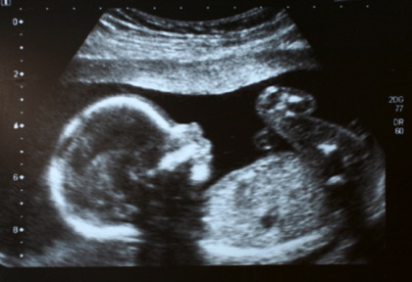
Indikacije za arteficijalni abortus
medicinske
eugeničke
pravne
socijalne

Slide 17
Medicinske:
- postojanje oboljenja koje bi moglo ozbiljno ugroziti zdravlje i život žene
Etičke i pravne:
– trudnoća uzrokovana silovanjem ili obljubom nad nemoćnom ili maloljetnom osobom i incest
Eugeničke:
- biološko-genetski faktori koji oštećuju plod, oboljenje majke u prvom tromjesečju trudnoće od rubeole, upotreba tetraciklina, nepodudarnost krvnih grupa
Socijalne:
- loše materijalno stanje, veći broj djece, vanbračna trudnoća

Slide 18
POBAČAJ U HRVATSKOJ
broj legalno induciranih pobačaja u Hrvatskoj se kreće oko 4.000/god., ali se pretpostavlja da pobačaja ima znatno više, odnosno mnogi nisu službeno zavedeni, jer je riječ o nelegalnom izvođenju
pobačaj je u Hrvatskoj zakonski reguliran Zakonom o zdravstvenim mjerama za ostvarivanje prava na slobodno odlučivanje o rađanju iz 1978. god., a koji određuje da je pobačaj dozvoljen:
  do isteka 10 tjedana trudnoće
  nakon tog vremena može se izvršiti samo nakon odobrenja povjerenstva (kojega čine dva liječnika i jedan socijalni radnik ili medicinska sestra) i u težim okolnostima
  mora se izvršiti u ovlaštenoj zdravstvenoj ustanovi

Slide 19
Socijalna indikacija
1. prekid trudnoće vrši se na
zahtjev trudne žene
2. za prekid trudnoće koji
podnosi maloljetnica, koja
nije navršila 16 godina uz
zahtijev, potreban je i pristanak
roditelja

Slide 20
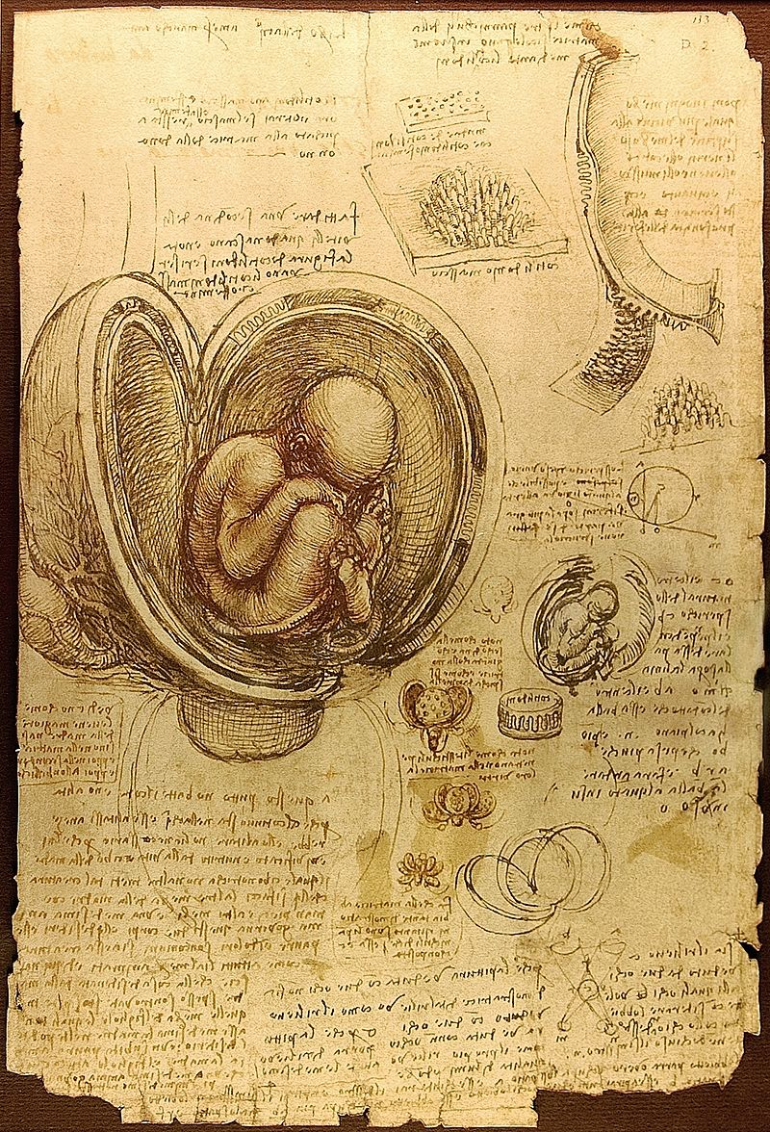
pobačaj je poznat još od antičkog doba kada se vršio na različite načine: koristeći različite biljke, pomoću pletićkih igala, šila, kliješta, vješalica, određenih kupki itd.
također se ponekad pobačaj izaziva teškim radom, dizanjem tereta, namjernim padovima niz stepenice i sl.
Crteži Leonarda da Vincija o ljudskom embriju i fetusu

Slide 21
Povijesni pregled…
U prethistoriji zapisi o abortusu – Ebersov Papirus, Hamurabijev zakonik
U staroj Grčkoj pobačaj je bio toleriran kao i čedomorstvo
U Hipokratovoj zakletvi nalazimo zabranu pobačaja (jedne metode)
(Kršćanstvo) Bog, a ne otac obitelji ima pravo nad životom i smrti
Vjerovanje da duša ulazi u tijelo samim začećem / ili 40. dan po začeću
Prosvjetiteljstvo - prevencija pobačaja, porast stanovništva
19. stoljeće- novi koncepti o začeću , embrio je živ od začeća, što utječe na crkvenu doktrinu začeće
20 stoljeće, regulativa, uglavnom zabrana induciranog pobačaja
Nacistička Njemačka – abortus se tolerira uz medicinske indikacije
1960/70te kontraceptivne metode, liberalna regulativa na području pobačaja u Zapadnoj Europi

Slide 22
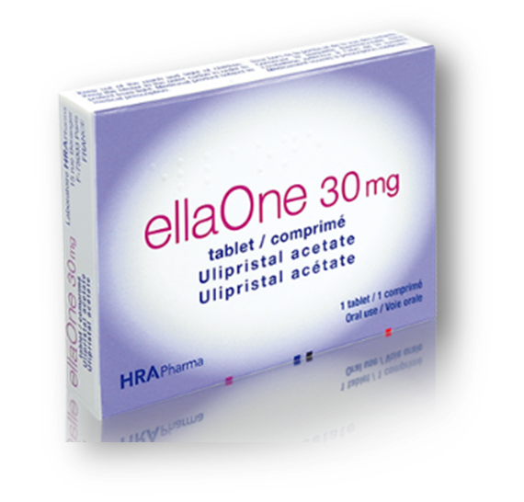
Medicinske metode pobačaja
1. Kirurški pobačaj
2. Medikamentozni
pobačaj

Slide 23
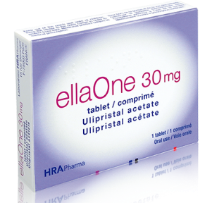
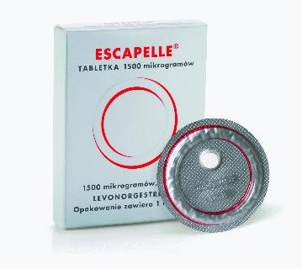
MEDIKAMENTOZNI POBAČAJ
POBAČAJ PILULOM "ZA DAN POSLIJE"
naziva se "hitna kontracepcija"
u našim ljekarama se mogu kupiti dvije vrste i plaćaju se oko 200 kuna:
  ellaOne (mora se uzeti u roku od 5 dana) - može se slobodno kupiti u ljekarnama
  Escapelle (mora se uzeti u roku od 48 sati, a kupuje se na recept)

Slide 24
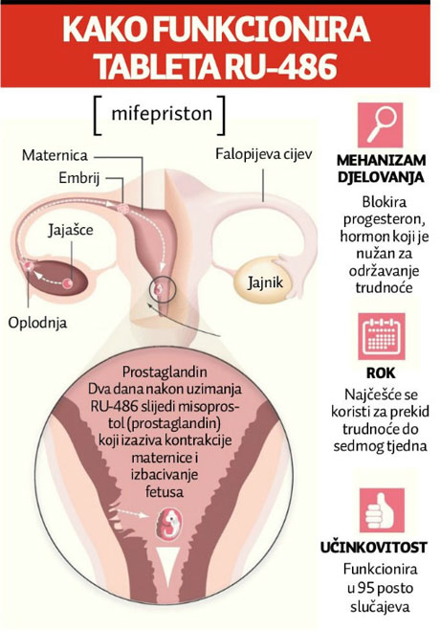
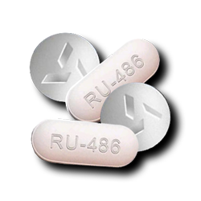
POBAČAJ PILULOM RU-486
RU-486 sastoji se od dva sintetička hormona (Mifepriston i Misoprostol), od kojih prvi zaustavlja razvoj ploda, a drugi u roku do 5 dana izaziva kontrakcije (trudove) i na takav se način plod izbacuje van

Slide 25
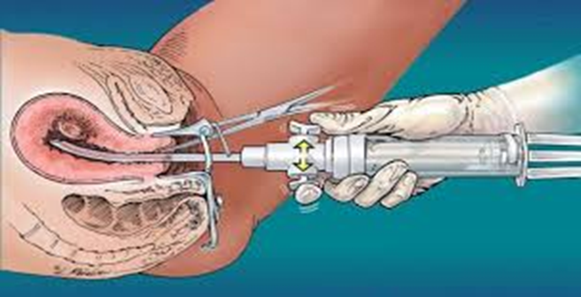
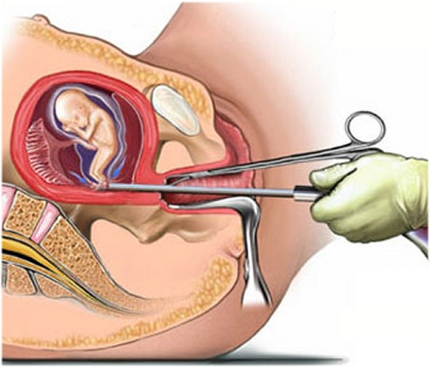
Kirurški pobačaj
SZO kao kiruršku metodu izbora preporuča
metodu vakumske aspiracije pomoću mehaničke ili električne pumpe za pobačaje do 12-14. tjedna
Za kasnije pobačaje preporuča se dilatacija ušća maternice i kiretaža

Slide 26
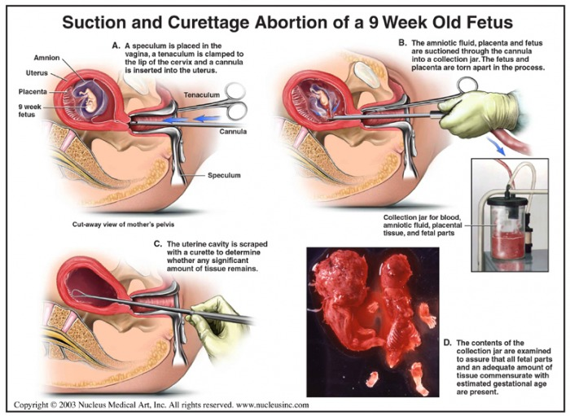
POBAČAJ POMOĆU VAKUMSKE ASPIRACIJE
u maternicu se uvuče kanila i pomoću nje se isiše plod (vrši se u ranoj trudnoći)
maternica se potom očisti kiretom

Slide 27
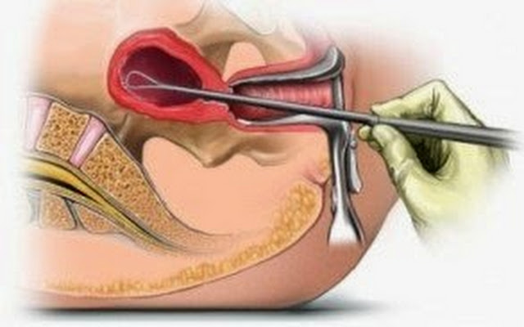
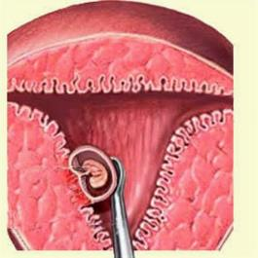
DILATACIJA I KIRETAŽA
dilatacija je postupak proširenja grlića maternice pomoću medicinskih instrumenata, a nakon što se ona učini plod se struže kiretom, oštrim medicinskim instrumentom koji na kraju ima izgled male omčice

Slide 28

Priziv savjesti ili prigovor savjesti
odnosi se na pravo osobe da odbije izvršiti neku obavezu koju mu nameće pravni sustav, ako se ona protivi njezinim moralnim, etičkim ili vjerskim uvjerenjima
„Pravo na priziv savjesti je svojstveno svakom ljudskom biću jer je i savjest kao savjest svojstvena svakom ljudskom biću i čovjek u dijalogu s tim glasom savjesti donosi odluke o izboru između dobra i zla i taj glas ga prati cijeloga života.“

Slide 29
Priziv savjesti ili prigovor savjesti
Pravo na priziv savjesti proizlazi iz slobode savjesti, koja je zajamčena člankom 18. Opće deklaracije o pravima čovjeka
Ustav Republike Hrvatske, jamče pravo na priziv savjesti
Ustav tako regulira mogućnost priziva savjesti i onima koji zbog svojih uvjerenja nisu pripravni obavljati vojničke dužnosti u oružanim snagama. Na sličan je način uredba o prizivu savjesti uvrštena i u zdravstvene zakone

Slide 30
Priziv savjesti
u praksi je ipak najizraženiji priziv savjesti u medicinskoj struci, a i to pravo je regulirano zakonima
mora biti u pisanom obliku i biti priložen u dosje
zaposlenika
osigurati tim spreman za pružanje te usluge
Pravo na priziv savjesti upravo je dokaz zaštite slobode pojedinca, prava na njegovo samoodređenje, specifičnu osobnost i konačno samopoštovanje

Slide 31
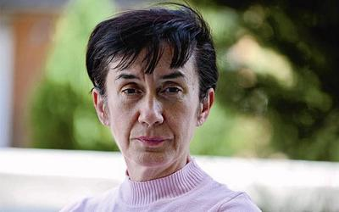
SLUČAJ KNINSKE PRIMALJE JAGE STOJAK (2013.)
medicinska sestra u kninskoj bolnici - Jaga Stojak - nije htjela sudjelovati u pobačajima, nego se pozvala na priziv savjesti, ali je zbog toga dobila otkaz
nakon njezine tužbe slučaj je izašao u javnost te je pod pritiskom javnosti vraćena nazad na posao

Slide 32
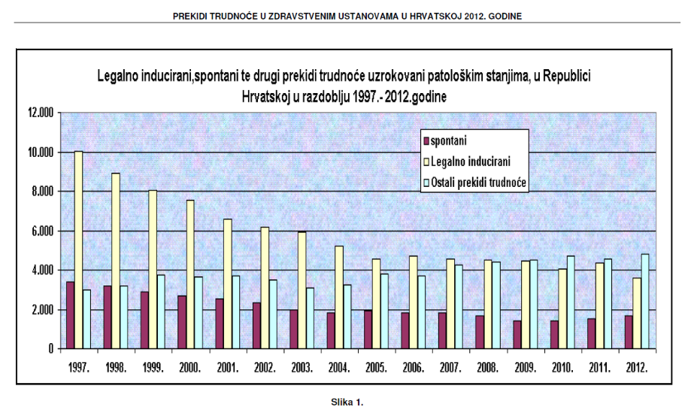
Broj legalno induciranih pobačaja u Hrvatskoj se zadnjih godina kreće oko 4.000
Hrvatski zavod za javno zdravstvo, Izvješće za 2012. god.

Slide 33
Broj legalno induciranih pobačaja
prema godinama trudnice
Izvor

Slide 34
Broj legalno induciranih pobačaja u Hrvatskoj u odnosu na neke druge europske zemlje
Izvor

Slide 35
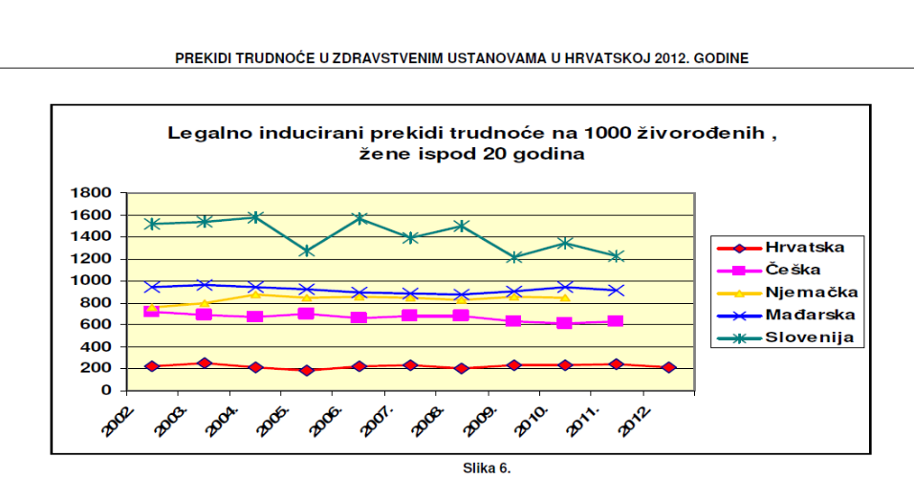
U Hrvatskoj je najniža stopa maloljetničkih trudnoća
Izvor

Slide 36
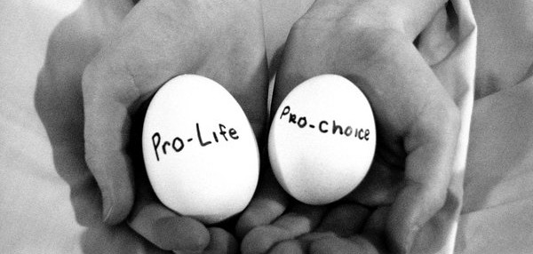
1. PRO LIFE / Zaštita života nerođenog djeteta
2. PRO CHOICE / Izbor žene
protivnici pobačaja tvrde da život treba štiti od samog začetka
dok pobornici pobačaja misle da žena ima pravo odlučivati što će činiti sa svojim tijelom

Slide 37
Konzervativna pozicija
Naziva se još „pro life” – ZA ŽIVOT
Temeljno načelo ove pozicije je da se smatra kako embrio/fetus ima isti moralni status kao odrasla osoba
Odrasla osoba ima pravo na život i embrio/fetus ima pravo na život
Osoba je svatko samom činjenicom da je ljudsko biće od začeća
Abortus nije dopušten ni u kojim okolnostima (uz raspravu, osim možda ukoliko je život majke ugrožen)
ZAKON - zabrana pobačaja

Slide 38
Liberalna pozicija
Naziva se još “pro choice” – ZA IZBOR
Embrio/fetus nije osoba od začeća, te nema ista prava kao odrasla osoba
Da bi biće bilo osoba mora imati sposobnost razumskog rasuđivanja
Pobačaj je autonomni izbor svake žene; žena ima pravo raditi sa svojim tijelom što želi
ZAKON – pobačaj je dopušten bez obzira na razloge

Slide 39
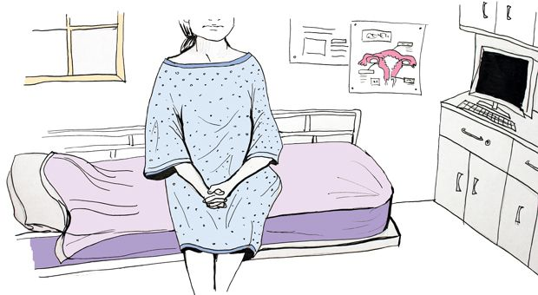
Nema žene kojoj je lako odlučiti se na pobačaj
Medicinske sestre trebaju sudjelovati u zdravstvenom prosvjećivanju i odgoju mladih ljudi, pripremati ih za spolnost

Slide 40
Zadaća medicinske sestre mora biti usmjerena u zdravstveno-odgojne aktivnosti i podršku posebice ženama (djevojkama) koje dvoje oko pobačaja. Jedan takav projekt podrške je “mama je mama”
www.maloljetni-roditelj.net

Slide 41
Zadaća
Pronađite i pročitajte ZAKON O ZDRAVSTVENIM MJERAMA ZA OSTVARIVANJE PRAVA NA SLOBODNO ODLUČIVANJE O RAĐANJU DJECE
Izdvojite: s kojim se mjerama zakona slažete, a s kojima se ne slažete?
Izdvojite: Kako je pravo na pobačaj regulirano zakonom? Koji kriteriji su propisani?
Istražite projekt „mama je mama”. Kako medicinska sestra može biti podrška osobama koje dvoje o pobačaju? Koje su alternative?

Slide 42
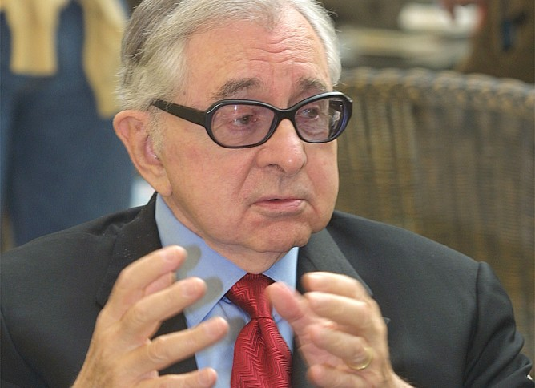
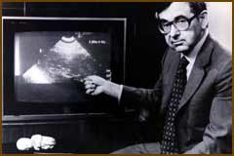
Američki liječnik Bernard Nathanson bio je jedan od vodećih aktivista za legalizaciju pobačaja
Nakon napretka primjene ultrazvuka u prenatalnoj medicini, promijenio je mišljenje i snimio je dokumentarni film
"Nijemi krik" 1984. godine, koji pokazuje proces pobačaja preko ultrazvuka

